Slide 1


智能冰箱项目汇报
韩冬 32309184

Slide 2

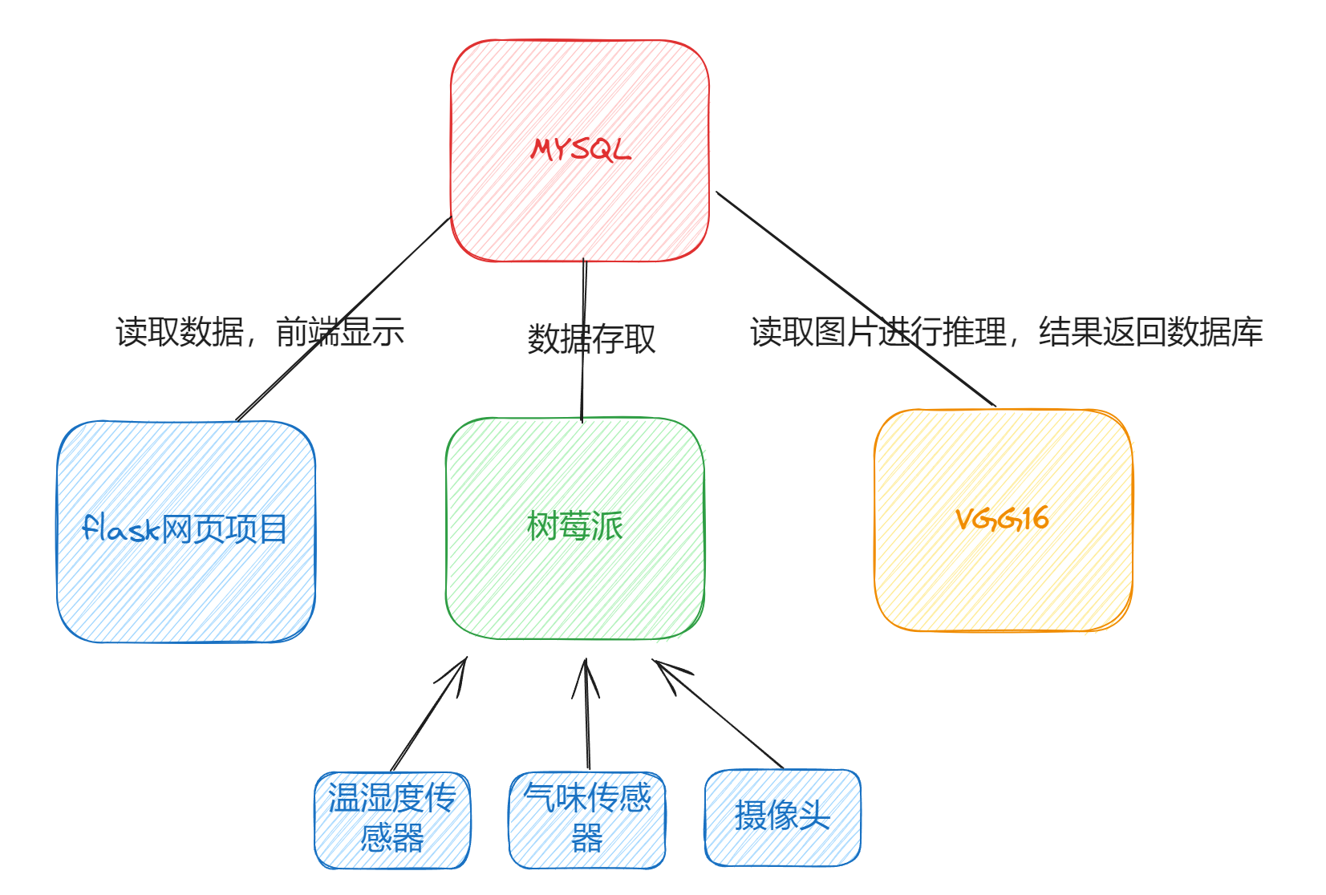
项目整体结构
项目分为三个模块，树莓派作为核心通过传感器读取数据、读取或生成二维码、mysql数据存取。vgg16模型通过树莓派采集的图像数据预测出视频类型。flask网页读取数据库，进行前端展示。

Slide 3

1
mysql数据库

Slide 4
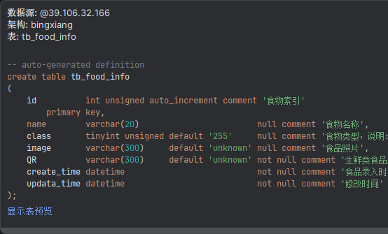
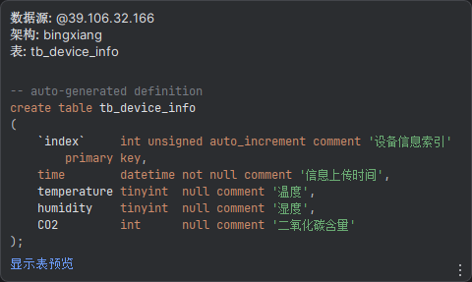
数据库结构

Slide 5

2
树莓派

Slide 6
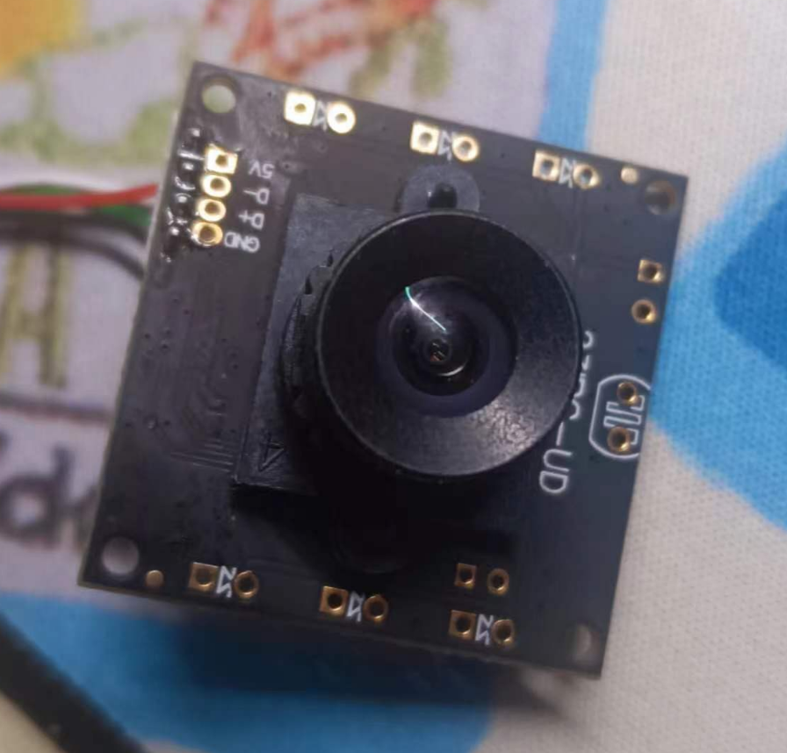
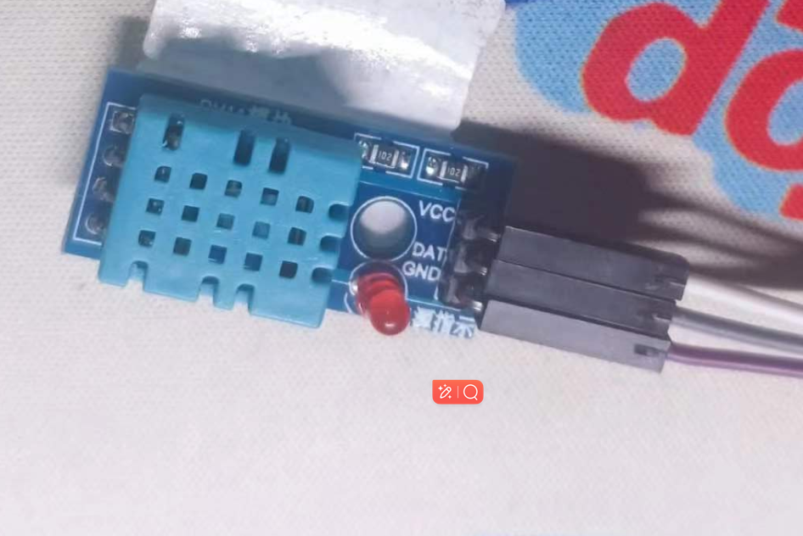
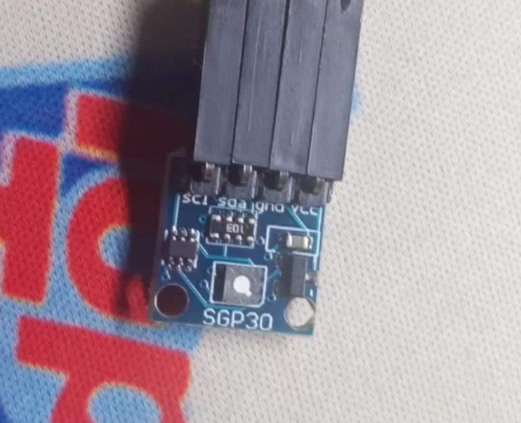
树莓派传感器
传感器共有三个：摄像头、温湿度传感器、SGP气体传感器

Slide 7
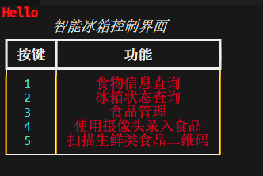
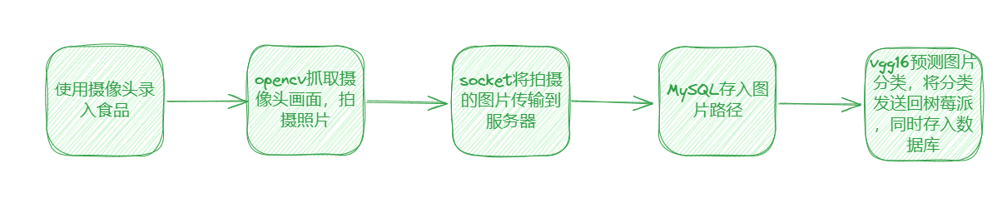
树莓派功能
rich包实现了前端显示
pymysql包实现数据库的增删改查
opencv实现摄像头的调用
qrcode实现二维码的生成
pyzbar实现二维码的读取
socket实现图片到服务器的传输
threading与apscheduler实现每分钟自动向写入当前传感器读取到的数据

Slide 8
3
VGG16模型

Slide 9
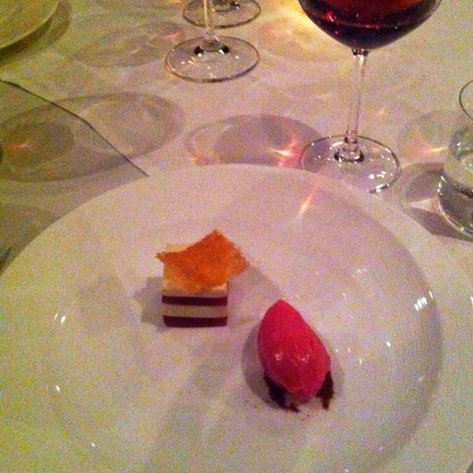
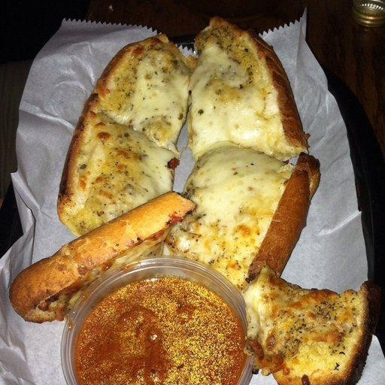
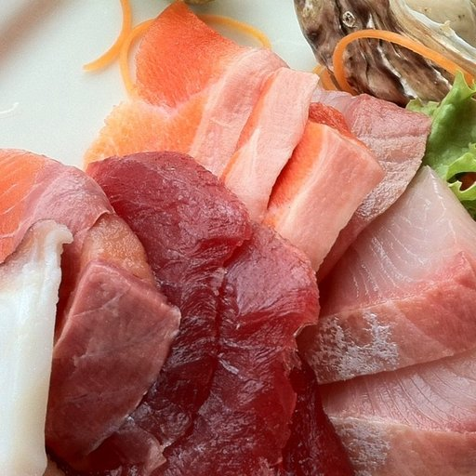
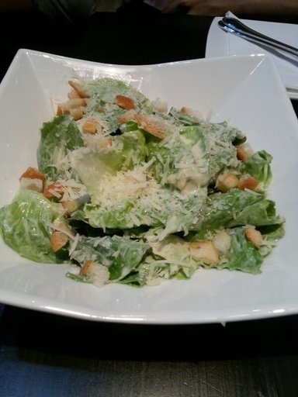
数据集
数据集采用food-11，数据集共包含16643 张图片，11个类别（Bread、Dairy product、Dessert、Egg、Fried food、Meat、Noodles-Pasta、Rice、Seafood、Soup、Vegetable-Fruit），其中训练集有9866张。

Slide 10
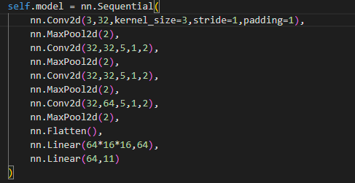
模型结构
所有输入进模型的数据都被resize成3*256*256的格式，同时在模型的最开始添加了两层用于维度转换。

Slide 11
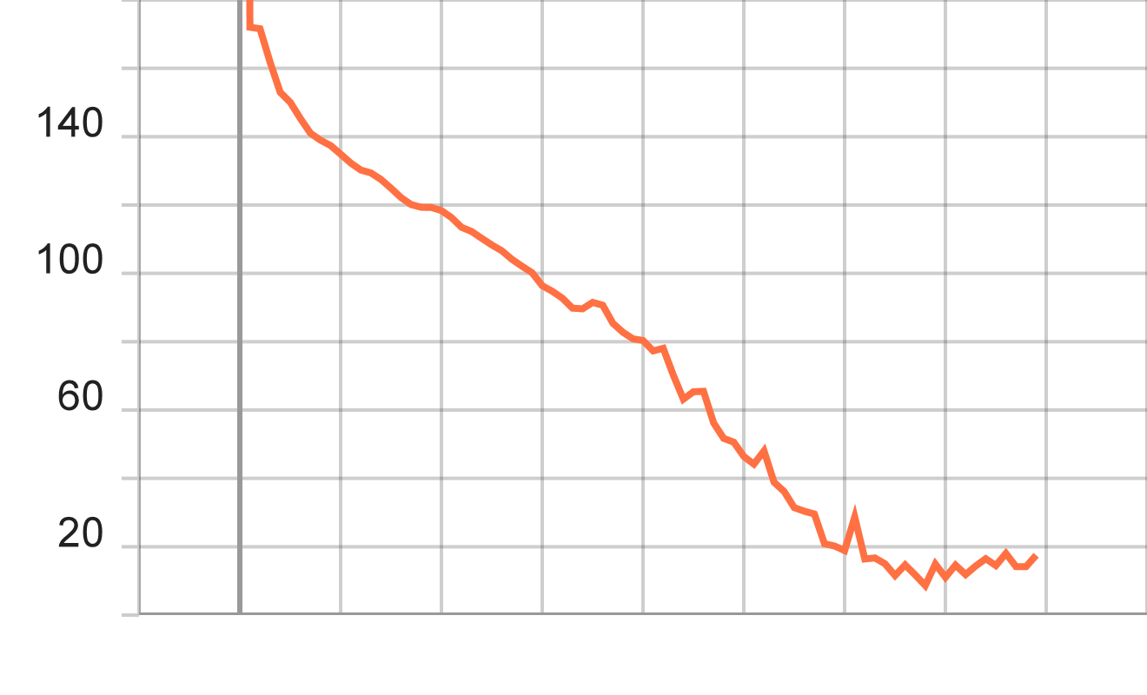
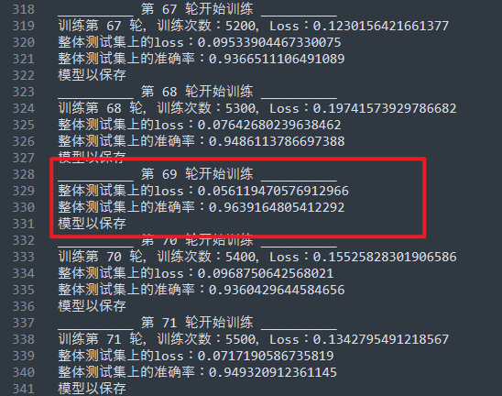
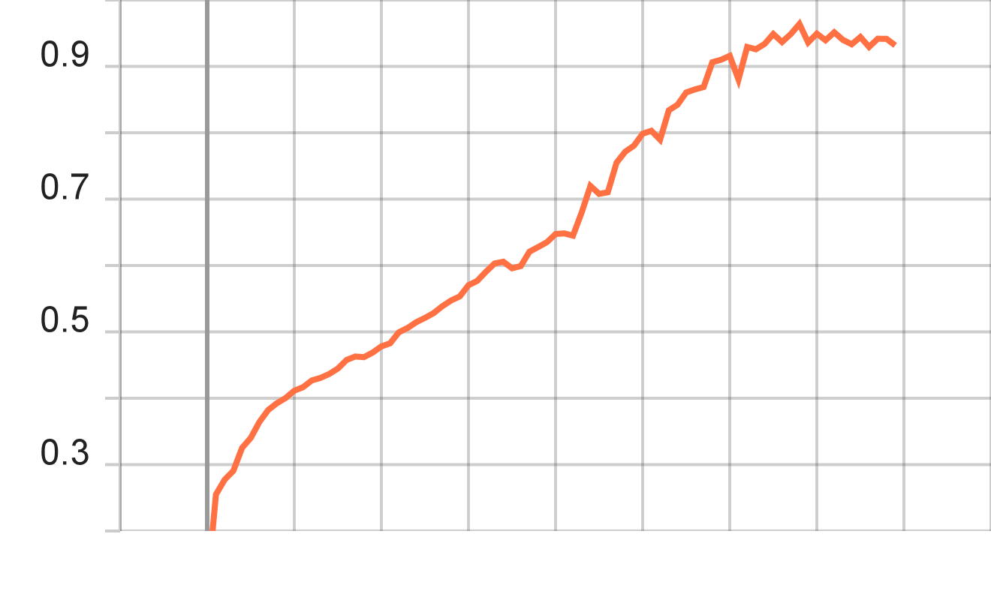
3.一级标题
epoch=80
learning_rating = 0.01
optimizer=Adam
batch_size=128
loss
test_set_acc

Slide 12
4
flask网页

Slide 13
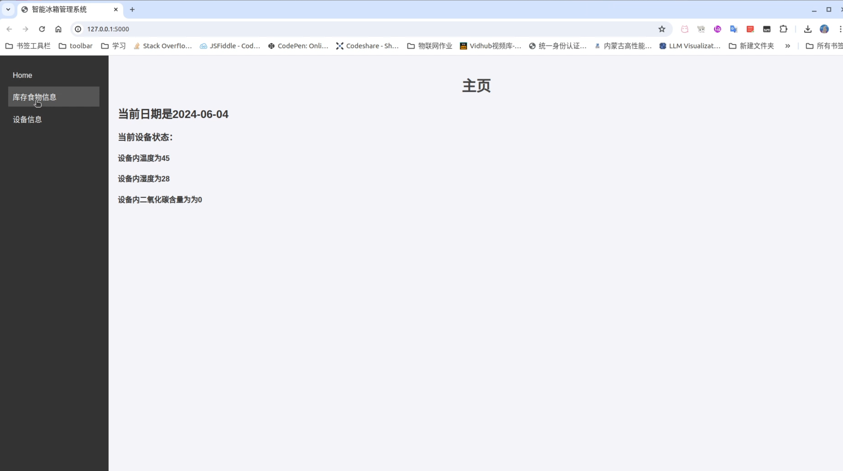
3.一级标题

Slide 14



THANKS

